Slide 1
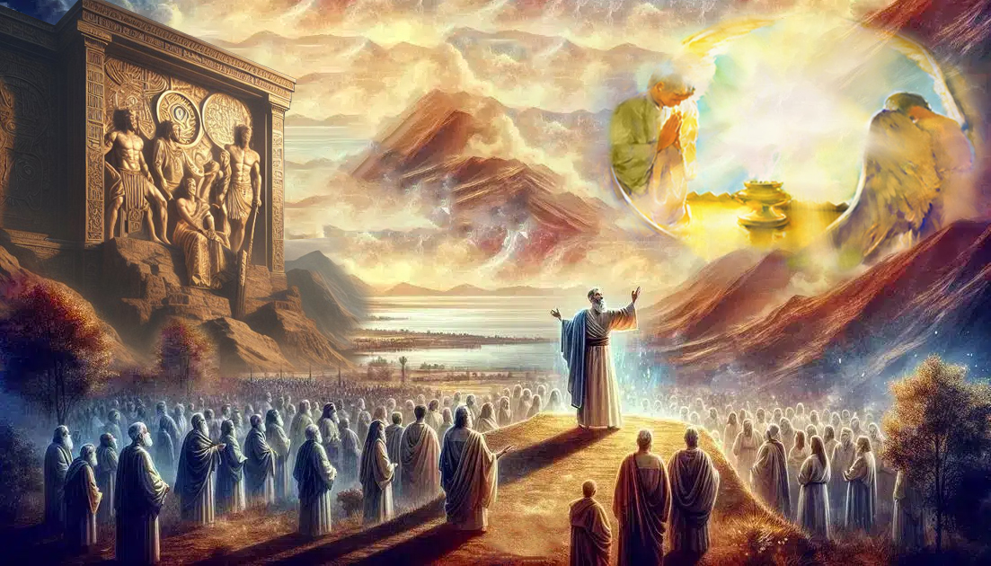
ຈົ່ງເລືອກທາງເດີນ ໃນວັນນີ້
Lesson 13 for December 27, 2025

Slide 2
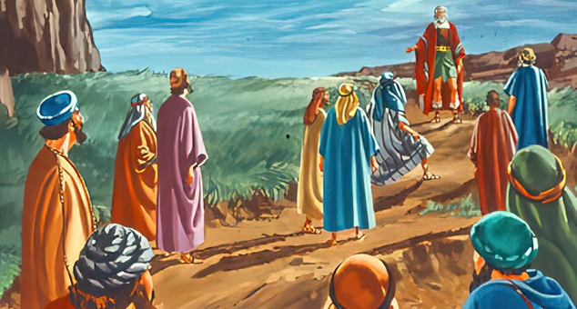
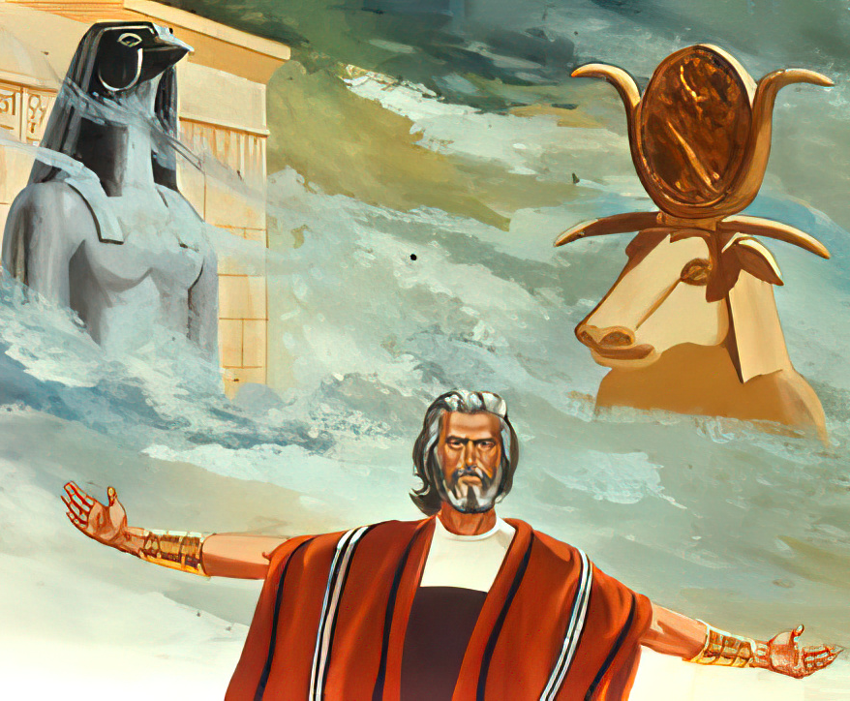
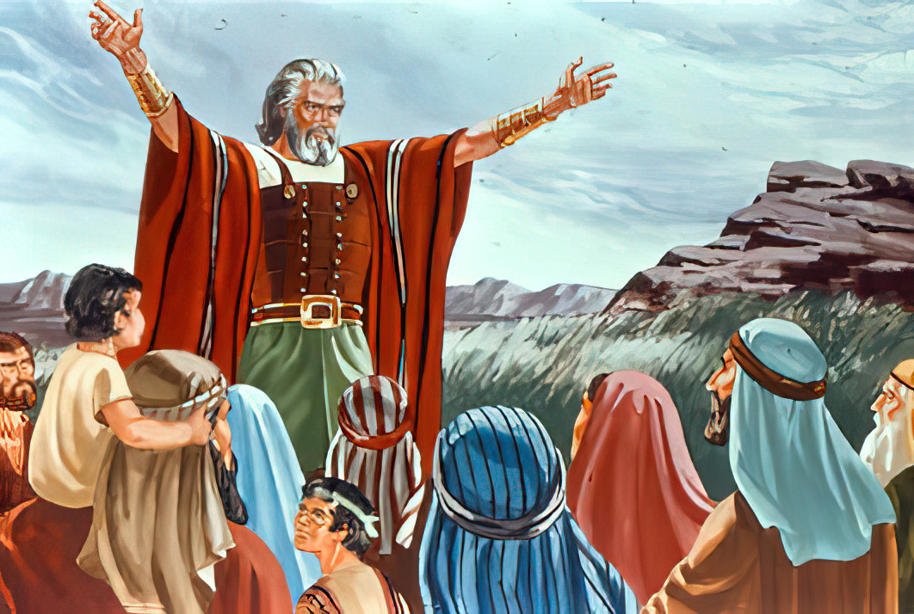
“ຖ້າພວກເຈົ້າບໍ່ເຕັມໃຈຮັບໃຊ້ພຣະເຈົ້າຢາເວ ຈົ່ງຕັດສິນໃຈໃນມື້ນີ້ວ່າ ພວກເຈົ້າຈະບົວລະບັດຮັບໃຊ້ຜູ້ໃດ ບັນດາພະທີ່ປູ່ຍ່າຕາຍາຍຂອງພວກເຈົ້າໄດ້ຂາບໄຫວ້ໃນເມໂຊໂປຕາເມຍ. ຫລືບັນດາພະຂອງຊາວອາໂມໃນດິນແດນທີ່ພວກເຈົ້າອາໄສຢູ່ນີ້. ສ່ວນຂ້າພະເຈົ້າກັບຄອບຄົວຂອງຂ້າພະເຈົ້າແລ້ວ ພວກເຮົາຈະບົວລະບັດຮັບໃຊ້ພະເຈົ້າຢາເວ”
(ຢຊ 24:15)

Slide 3

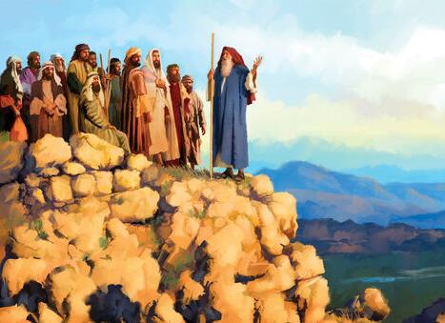
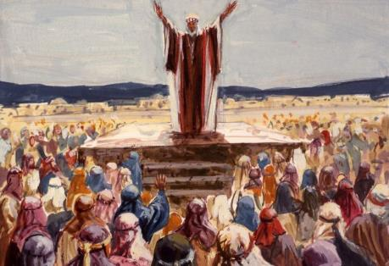
ໂຢຊວຍຮູ້ສຶກວ່າວາລະສຸດທ້າຍຂອງລາວໃກ້ມາຮອດແລ້ວ. ລາວໄດ້ຕໍ່ສູ້ຢ່າງກ້າຫານ, ລາວໄດ້ເຂົ້າສູ່ເສັນໄຊແລ້ວ. ລາວໄດ້ຮັກສາຄວາມເຊື່ອຂອງລາວໄວ້ໄດ້, ລາວສາມາດລໍຖ້າກົດແຫ່ງຄວາມຊອບທໍາໄດ້ຢ່າງໝັ້ນໃຈ ເຊັ່ນດຽວກັນກັບອັກຄະສາວົກ ໂປໂລ (2 ຕມທ 4:7-8).
ແຕ່ກໍ່ຄືກັນກັບກາເລັບ, ລາວຍັງຄົງຕ້ອງໝັ້ນໃຈວ່າ ຄົນອື່ນໆຈະຖືໂຄບເພິງ ແລະ ນໍາປະຊາຊົນຂອງພຣະເຈົ້າໄປສູ່ເສັ້ນທາງທີ່ຖືກຕ້ອງ.
ດ້ວຍເຫດນີ້, ລາວຈຶ່ງໄດ້ລວມເອົາຜູ້ຄົນມາທີ່ເມືອງ ຊີເຄມ Shechem ເພື່ອຕໍ່ພັນທະສັນຍາແຫ່ງຄວາມຊື່ສັດ ແລະ ເພື່ອເຕືອນໃຈພວກເຂົາໃຫ້ເລືອກຊີວິດທີ່ຮັບໃຊ້ພຣະເຈົ້າ
ເລື່ອງລາວທີ່ພຣະເຈົ້າຊົງຂຽນຂຶ້ນ (ຢຊ 24:1-13)
ການຊົງເອີ້ນໃຫ້ດໍາເນີນຊີວິດດ້ວຍຄວາມຊື່ສັດ (ຢຊ 24:14-15)
ການເລືອກຂອງປະຊາຊົນ (ຢຊ 24:16-21)
ການຕໍ່ພັນທະສັນຍາ (ຢຊ 24:22-28)
ເລື່ອງລາວທີ່ດໍາເນີນຕໍ່ໄປ (ຢຊ 24:29-33)

Slide 4


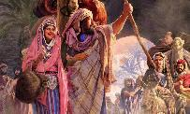
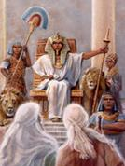
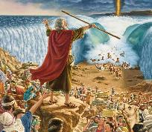
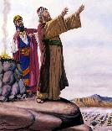
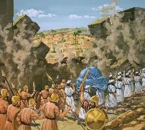
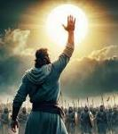
ເລື່ອງລາວທີ່ພຣະເຈົ້າຊົງຂຽນຂຶ້ນ (ສິ່ງທີ່ພຣະອົງໄດ້ເຮັດ)
“ເຮົາໄດ້ໃຫ້ດິນແດນແຫ່ງໜຶ່ງແກ່ພວກເຈົ້າ ໂດຍທີ່ພວກເຈົ້າບໍ່ໄດ້ຂຸດຖາກຖາງ ແລະ ໄດ້ໃຫ້ເມືອງຕ່າງໆໂດຍທີ່ພວກເຈົ້າບໍ່ໄດ້ກໍ່ສ້າງ. ບັດນີ້ພວກເຈົ້າກໍາລັງອາໄສຢູ່ໃນທີ່ນັ້ນ ແລະ ກິນໝາກອະງຸ່ນກັບໝາກກອກເທດຈາກຕົ້ນ ທີ່ພວກເຈົ້າບໍ່ໄດ້ປູກຝັງໄວ້ເລີຍ (ຢຊ 24:13)
ສະຖານທີ່ທີ່ໂຢຊວຍໄດ້ເລືອກເປັນສະຖາທີ່ສໍາລັບຄໍາປາໄສສຸດທ້າຍຂອງລາວແມ່ນເມືອງຊີເຄມ: Shechem (ຢຊ. 24:1).
1. ເປັນສະຖານທີ່ທໍາອິດໃນຄານາອານທີ່ອັບຣາມໄດ້ຕັ້ງຄ້າຍໃສ່ ( ປຖມກ. 12:6)
2. ເປັນສະຖານທີ່ທໍາອິດໃນຄານາອານທີ່ຢາໂຄບໄດ້ຕັ້ງຄ້າຍໃສ່ (ປຖມກ. 33:18)
3. ເປັນຊັບສົມບັດພຽງຢ່າງດຽວທີ່ຢາໂຄບໄດ້ຮັບມາ (ປຖມກ. 33:19)
4. ຢູ່ບ່ອນນີ້ ເປັນບ່ອນທີ່ຢາໂຄບໄດ້ຝັງພະຕ່າງໆທີ່ຄອບຄົວຂອງລາວໄດ້ຄອບຄອງຢູ່ (ປຖມກ. 35:4)
ໂຢຊວຍເລີ່ມຕົ້ນເລົ່າໃຫ້ພວກເຂົາຟັງກ່ຽວກັບ “ເທບພະເຈົ້າແປກໆ” ເຊິ່ງຜູ້ເປັນພໍ່ຂອງອັບຣາຮາມ(ເຕຣາ Terah) ໄດ້ນະມັດສະການນັ້ນ (ຢຊ. 24:2). ຈາກບ່ອນນັ້ນ, ລາວໄດ້ເຕືອນພວກເຂົາໂດຍກ່າວດ້ວຍຕົນເອງເຖິງທຸກສິ່ງທີ່ພຣະເຈົ້າໄດ້ກະທໍາໄວ້ແລ້ວກໍ່ຄື(ຄໍາເວົ້າຂອງພຣະເຈົ້າ): ເຮົາໄດ້ມອບ...; ເຮົາໄດ້ນໍາພາ...; ເຮົາໄດ້ເອົາ...; ເຮົາໄດ້ສົ່ງ...; ເຮົາໄດ້ຊ່ວຍກູ້...; ເຮົາໄດ້ໃຫ້ພວກເຈົ້າໄດ້ຮັບໄຊຊະນະ...; ເຮົາໄດ້ເຮັດໃຫ້ພວກເຂົາຢ້ານກົວ...; ເຮົາໄດ້ທໍາລາຍພວກເຂົາ...; ເຮົາບໍ່ຟັງຄໍາຂອງບາລາອາມ...; ເຮົາໄດ້ໃຫ້ດິນແດນແກ່ພວກເຈົ້າໂດຍທີ່ພວກເຂົາບໍ່ໄດ້ຖາກຖາງ (ຢຊ. 24:3-13).
ພຣະເຈົ້າກໍາລັງສື່ສານຫຍັງຕໍ່ຊົນຊາດອິດສະຣາເອນຜ່ານທາງຄໍາປາໄສຂອງໂຢຊວຍ?
ໃຫ້ພວກເຮົາພິຈາລະນາເຖິງສິ່ງຂ້າງເທິງນັ້ນ. ສະນັ້ນຊາວອິດສະຣາເອນບໍ່ຄວນອວດໂຕວ່າພວກເຂົາຕັ້ງຖິ່ນຖານຢູ່ໃນແຜ່ນດິນແຫ່ງພັນທະສັນຍາດ້ວຍຕົວຂອງພວກເຂົາເອງ. ການທີ່ພວກເຂົາໄດ້ອາໄສຢູ່ໃນແຜ່ນດິນນັ້ນເປັນເຄື່ອງພິສູດວ່າ ພວກເຂົາຄວນຮັບໃຊ້ພຣະເຈົ້າ.
ຊາວອິດສະຣາເອນສ່ວນໃຫຍ່ເຫລົ່ານີ້ບໍ່ມີຊີວິດຢູ່ຕອນທີ່ພຣະເຈົ້າໄດ້ຊ່ວຍປະຊາຊົນຂອງພຣະອົງໃຫ້ພົນຈາກດິນແດນເອຢິບ

Slide 5

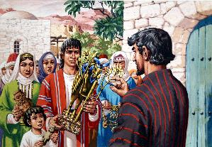
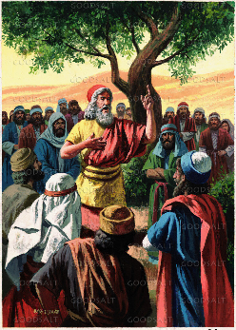
ການຊົງເອີ້ນໃຫ້ດໍາເນີນຊີວິດດ້ວຍຄວາມຊື່ສັດ
“ຖ້າພວກເຈົ້າບໍ່ເຕັມໃຈຮັບໃຊ້ພຣະເຈົ້າຢາເວ ຈົ່ງຕັດສິນໃຈໃນມື້ນີ້ວ່າ ພວກເຈົ້າຈະບົວລະບັດຮັບໃຊ້ຜູ້ໃດ ບັນດາພະທີ່ປູ່ຍ່າຕາຍາຍຂອງພວກເຈົ້າໄດ້ຂາບໄຫວ້ໃນເມໂຊໂປຕາເມຍ. ຫລືບັນດາພະຂອງຊາວອາໂມໃນດິນແດນທີ່ພວກເຈົ້າອາໄສຢູ່ນີ້. ສ່ວນຂ້າພະເຈົ້າກັບຄອບຄົວຂອງຂ້າພະເຈົ້າແລ້ວ ພວກເຮົາຈະບົວລະບັດຮັບໃຊ້ພະເຈົ້າຢາເວ (ຢຊ 24:15)
ເຊັ່ນດຽວກັນກັບທີ່ຢາໂຄບໄດ້ຊວນຄອບຄົວຂອງລາວໄປຝັງພຣະຕ່າງໆຂອງພວກເຂົາ ກ່ອນທີ່ຈະຕໍ່ພັນທະສັນຍາກັບພຣະເຈົ້າທີ່ເມືອງເບັດເທວ Bethel, ໂຢຊວຍກໍ່ໄດ້ຊວນຜູ້ຄົນໃຫ້ລະຖິ້ມພະຕ່າງໆຂອງພວກເຂົາກ່ອນທີ່ຈະຕໍ່ພັນທະສັນຍາກັບພຣະເຈົ້າ (ຢຊ. 24:14b).
ພວກເຂົາຕ້ອງຢໍາເກງພຣະເຈົ້າ ແລະ ຮັບໃຊ້ພຣະອົງ “ດ້ວຍຄວາມຈິງໃຈ ແລະ ດ້ວຍຄວາມຊື່ສັດ”
(ຢຊ. 24:14). ສິ່ງນີ້ໝາຍຄວາມວ່າຢ່າງໃດ?
ດ້ວຍຄວາມຢໍາເກງ
ສະແດງຄວາມເຄົາຣົບຢ່າງສຸດໃຈຕໍ່ພຣະອົງ ຜູ້ທີ່ຍິ່ງໃຫຍ່ກວ່າ “ຂ້ອຍ”, ແລະ ຍອມຮັບວ່າພຣະອົງຊົງເປັນກະສັດ ແລະ ເປັນພຣະເຈົ້າຂອງ ພວກເຮົາ
ຮັບໃຊ້ພຣະເຈົ້າດ້ວຍຄວາມຈິງ
ຄວນປະຕິບັດຮັບໃຊ້ແບບປາສະຈາກການຕໍານິ (ຄືກັນກັບສັດຖວາຍບູຊາທີ່ປາສະຈາກຕໍານິ” [ທັງໝົດ])
ຮັບໃຊ້ພຣະເຈົ້າດ້ວຍຄວາມສັດຊື່
ເປັນຄົນທີ່ຊື່ສັດ, ໄວ້ວາງໃຈໄດ້, ຈົງຮັກພັກດີ, ບໍ່ແບ່ງແຍກ, ແລະໝັ້ນຄົງ. ເພື່ອສະທ້ອນເຖິງຄວາມກະຕັນຍູຕໍ່ພຣະເຈົ້າໃນຊີວິດ ສໍາລັບສິ່ງທີ່ພຣະອົງໄດ້ກະທໍາເພື່ອພວກເຮົາ

Slide 6

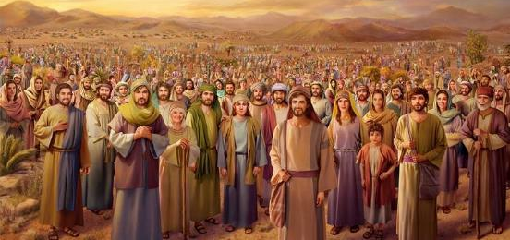
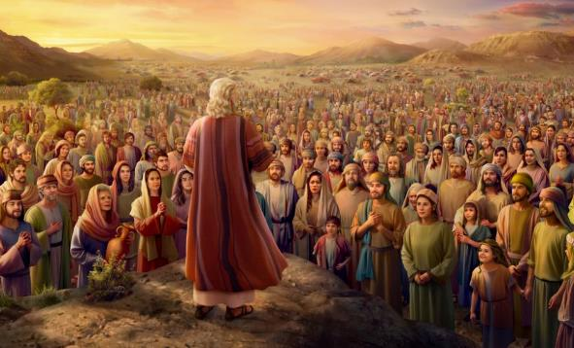
ການເລືອກຂອງປະຊາຊົນ
“ປະຊາຊົນໄດ້ຕອບວ່າ ພວກເຮົາຈະບໍ່ໜີຈາກພຣະເຈົ້າຢາເວຈັກເທື່ອ ແລະ ຈະບໍ່ໄປບົວລະບັດຮັບໃຊ້ພະອື່ນ!’” (ຢຊ 24:16)
ຄໍາຕອບຕໍ່ການເອີ້ນຂອງໂຢຊວຍເປັນແບບໃດ (ຢຊ. 24:16)? ຜູ້ຄົນທັງໝົດໄດ້ປະຕິເສດຕໍ່ບັນດາພະຂອງພວກເຂົາ, ແລະ ຍອມຮັບເອົາພຣະເຈົ້າພຽງອົງດຽວນັ້ນກໍ່ຄື: “ພຣະເຈົ້າຢາເວ,” ຜູ້ຊົງເປັນພຣະອົງຜູ້ທີ່ນໍາພາ—ທັງບັນພະບຸລຸດ ແລະ ພວກເຂົາເອງ (ຢຊ. 24:17-18).
ແທນທີ່ຈະສະແດງຄວາມຍິນດີກັບຄໍາຕອບຂອງພວກເຂົາ, ໂຢຊວຍໄດ້ໃຫ້ຄໍາຕອບແບບທີ່ເຮົາຄາດບໍ່ເຖິງ ວ່າ: “ພວກທ່ານທັງຫລາຍບໍ່ອາດຈະບົວລະບັດພຣະເຈົ້າຢາເວໄດ້ດອກ” (Josh. 24:19). ເປັນຄໍາຕອບທີ່ເຮັດໃຫ້ຜິດຫວັງແທ້ໆ!
ຍ້ອນໂຢຊວຍໄດ້ຍິນຄໍາຕອບເຫລົ່ານີ້ຈາກບັນດາພໍ່ແມ່ຂອງພວກເຂົາແລ້ວ (ອພຍ. 19:8), ແລະ ໄດ້ເຫັນວ່າພວກເຂົາໄດ້ຜິດຄໍາສັນຍາ ຊໍ້າແລ້ວຊໍ້າອີກຕະຫລອດໄລຍະເວລາ 40 ປີ.
ນີ້ແມ່ນວິທີການເວົ້າຂອງໂຢຊວຍເພື່ອທີ່ຈະເຮັດໃຫ້ພວກເຂົາຕື່ນຕົວ ແລະ ຈະບໍ່ເຮັດຜິດຊໍ້າອີກ. (ຢຊ. 24:21).

Slide 7
ເປັນຫຍັງການເລືອກຂອງພວກເຂົາຈຶ່ງມີຄວາມສໍາຄັນ?
1. ການຕັດສິນໃຈທີ່ຈະຮັບໃຊ້ພຣະເຈົ້ານັ້ນເປັນສິ່ງທີ່ສໍາຄັນຫລາຍ, ເພາະການຕັດສິນໃຈຂອງພວກເຂົາຈະປ່ຽນແປງຊີວິດຂອງພວກເຂົາ, ແລະ ພວກເຂົາຕ້ອງໄດ້ດໍາເນີນຊີວິດເພື່ອພຣະເຈົ້າ ພ້ອມທັງປະຕິດບັດຕາມກົດເກນຕ່າງໆຂອງພຣະອົງ. ຖ້າເຊື່ອຟັງ ກໍ່ຈະໄດ້ຮັບພຣະພອນ, ຖ້າບໍ່ເຊື່ອຟັງກໍ່ຈະໄດ້ຮັບການລົງໂທດ
2. ຊາວອິດສະຣາເອນຕ້ອງໄດ້ຕັດສິນໃຈດ້ວຍຕົນເອງວ່າຈະຮັບໃຊ້ພຣະເຈົ້າຢາເວ, ໂຢຊວຍບໍ່ສາມາດຕັດສິນໃຈແທນພວກເຂົາໄດ້
3. ຊົນຊາດອິດສະຣາເອນຕ້ອງຮູ້ວ່າ ມະນຸດບໍ່ສາມາດຮັບໃຊ້ພຣະເຈົ້າດ້ວຍພາລະກໍາລັງຂອງຕົນເອງໄດ້ພຽງຢ່າງດຽວ. ຕ້ອງມີພຣະເຈົ້າ, ມີຄວາມສໍາພັນສ່ວນຕົວກັບພຣະອົງ.

Slide 8


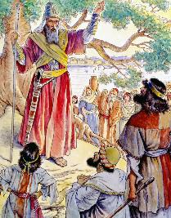
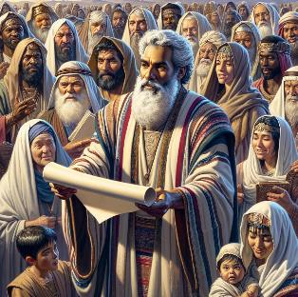
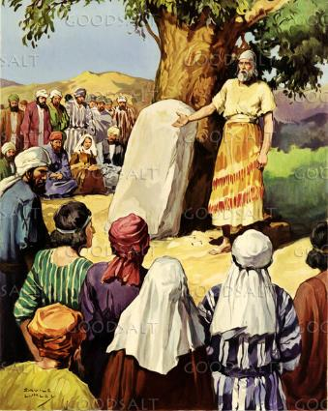
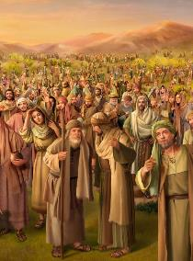
ການຮື້ຟື້ນພັນທະສັນຍາ
“ດັ່ງນັ້ນໂຢຊວຍຈຶ່ງໄດ້ເຮັດພັນທະສັນຍາສໍາລັບພວກເຂົາໃນມື້ນັ້ນ ແລະ ເພີ່ນໄດ້ມອບກົດບັນຍັດກັບກົດລະບຽບຕ່າງໆໃຫ້ແກ່ພວກເຂົາທີ່ເມືອງຊີເຄມ ” (ຢຊ 24:25)
ເພື່ອສະຫລຸບຄໍາເວົ້າຂອງໂຢຊວຍ, ລາວໄດ້ຂໍໃຫ້ພວກເຂົາກໍາຈັດບັນດາພະຕ່າງໆ “ທ່າມກາງພວກເຂົາ” ແລະ ຫັນຈິດໃຈຂອງພວກເຂົາໃຫ້ກັບມາຫາພຣະອົງ(ຢຊ. 24:23).
ເປັນຄັ້ງທີ 3, ທີ່ປະຊາຊົນປະຕິຍານຕົນວ່າຈະຮັບໃຊ້ພຣະເຈົ້າ (ຢຊ. 24:24). ພັນທະສັນຍາຈຶ່ງໄດ້ຮັບການສະຖາບັນ, ເຊັ່ນດຽວກັນກັບໂມເຊ, ໂຢຊວຍ “ໄດ້ມອບກົບບັນຍັດ ແລະ ກົດເກນ” ໃຫ້ແກ່ພວກເຂົາ (ຢຊ. 24:25).
ເຖິງວ່າພັນທະສັນຍາທີ່ມີກັບພຣະເຈົ້ານັ້ນ ຈະຕັ້ງຢູ່ເທິງຄວາມສໍາພັນອັນແໜ້ນແຟ້ນກັບພຣະອົງ ແລະ ບໍ່ສາມາດສະແດງອອກໄດ້ຢ່າງເຕັມທີ່ຜ່ານທາງກົດລະບຽບ, ແຕ່ໂຢຊວຍກໍ່ເຂົ້າໃຈ ວ່າພວກເຂົາຈໍາເປັນຕ້ອງໄດ້ລະຖິ້ມສິ່ງເຫລົ່ານັ້ນ ແລະ ກົດຕ່າງໆກໍ່ເປັນສິ່ງເຕືອນໃຈພວກເຂົາໃຫ້ເຂົ້າໃຈຢ່າງຊັດເຈນ ເພື່ອໃຫ້ພວກເຂົາສືບຕໍ່ດໍາລົງຢູ່ໃນພັນທະສັນຍາ.
ລາວໄດ້ຂຽນພັນທະສັນຍາເປັນລາຍລັກອັກສອນ, ແລະ ສ້າງອະນຸສະຖານຂຶ້ນເປັນສິລາ ເພື່ອເປັນພະຍານເຖິງສັນຍາທີ່ພວກເຂົາໄດ້ຕົກລົງ: (ຢຊ. 24:26-27).

Slide 9
ພັນທະສັນຍາທີ່ພຣະເຈົ້າໃຫ້ພວກເຂົານັ້ນ ບໍ່ແມ່ນພັນທະສັນຍາທີ່ຕາຍ ແຕ່ເປັນພັນທະສັນຍາທີ່ມີຊີວິດຊີວາ, ເປັນຂໍ້ຕົກລົງລະຫວ່າງພຣະເຈົ້າກັບຊາດອິດສະຣາເອນ ເຊິ່ງກ່ຽວກັບການທີ່ພວກເຂົາຈະໄດ້ມີຄວາມສໍາພັນທີ່ດີ, ທີ່ມີຊີວິດກັບພຣະອົງ ຜູ້ເຕັມໄປດ້ວຍຄວາມຮັກ.
ພວກເຮົາບາງຄັ້ງກໍ່ເປັນຄືກັບຊາວອິດສະຣາເອນ ທີ່ໄດ້ສັນຍາໄວ້ກັບພຣະເຈົ້າວ່າຈະເຮັດ ຫລື ບໍ່ເຮັດບາງສິ່ງບາງຢ່າງ, ແຕ່ບາງຄັ້ງພວກເຮົາກໍ່ບໍ່ໄດ້ເຮັດຕາມສັນຍານັ້ນ.
ເຫດການນີ້ບົ່ງບອກຫຍັງກ່ຽວກັບພຣະເຈົ້າ? ຄໍາຕອບກໍ່ຄື: ຄວາມເມດຕາ ແລະ ຄວາມອົດຂອງພຣະອົງ ຕໍ່ຜູ້ທີ່ຜິດຄໍາສັນຍາ.

Slide 10

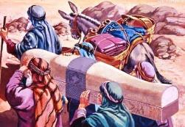
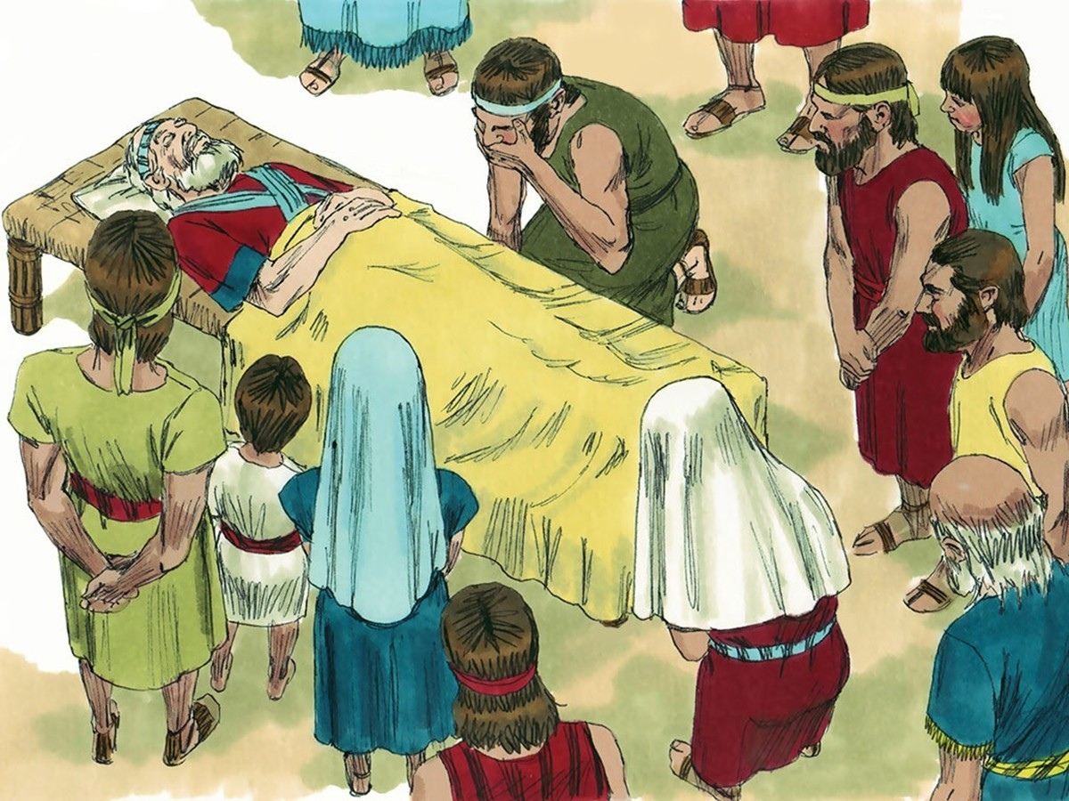
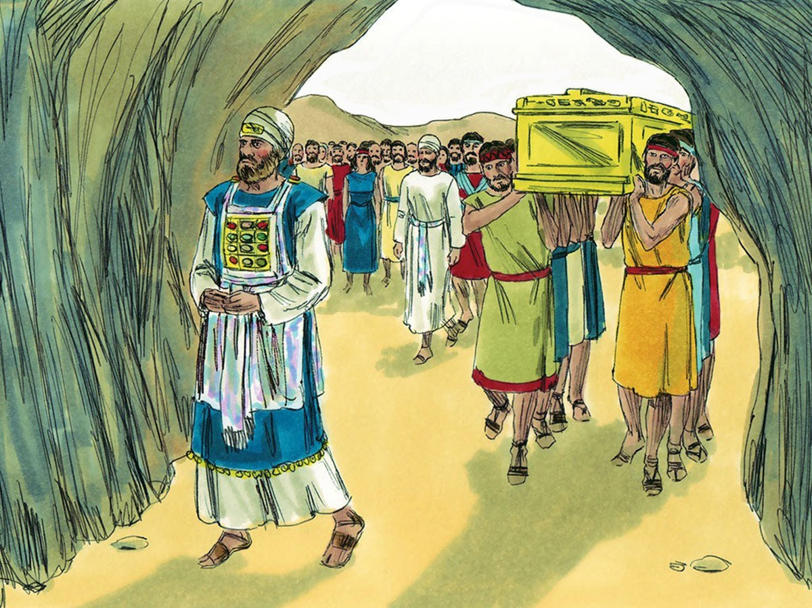
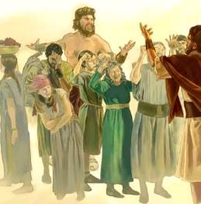
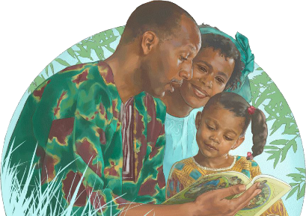
ເລື່ອງລາວທີ່ດໍາເນີນຕໍ່ໄປ
“ໃນຊົ່ວຊີວິດຂອງໂຢຊວຍນັ້ນ ປະຊາຊົນອິດສະຣາເອນໄດ້ບົວລະບັດຮັບໃຊ້ພຣະເຈົ້າຢາເວຕະຫລອດມາ. ຫລັງຈາກເພິ່ນຕາຍໄປແລ້ວ ພວກເຂົາກໍ່ຍັງສືບຕໍ່ບົວລະບັດຮັບໃຊ້ພຣະອົງ ຕະຫລອດຊົ່ວຊີວິດຂອງພວກຜູ້ນໍາທຸກຄົນ ທີ່ໄດ້ເຫັນທຸກສິ່ງ ທີ່ພຣະເຈົ້າຢາເວໄດ້ກະທໍາສໍາລັບຊາດອິດສະຣາເອນ” (ຢຊ 24:31)
ພຣະທໍາໂຢຊວຍຈົບລົງໂດຍການກ່າວເຖິງການຝັງສົບເຖິງ 3 ຄັ້ງ ໂຢຊວຍ, ໂຢເຊັບ, ເອເລອາຊາ. ໜຶ່ງໃນນັ້ນແມ່ນໄດ້ພະຍາກອນໄວ້ຫລາຍຮ້ອຍປີກ່ອນແລ້ວຄື ການຝັງສົບໂຢເຊັບໃນມໍລະດົກຂອງຢາໂຄບ (ປຖມກ. 50:24-26; ຢຊ. 24:32).
ທັງໂຢຊວຍ ແລະ ອັກຄະທູດໂປໂລໄດ້ຕໍ່ສູ້ຢ່າງສຸດກໍາລັງ, ເປັນຫຍັງພວກເຂົາທັງສອງຈຶ່ງປະສົບຜົນສໍາເລັດ?
ຄົນລຸ້ນໃໝ່ນີ້ຍັງຄົງຮັກສາຄວາມຊື່ສັດໄວ້ (ຢຊ. 24:31). ແລະຄົນລຸ້ນໃໝ່ຖັດຈາກພວກເຂົາໄປ ເດ?(ພຜປຄ. 2:10-11)?
ຄົນໃນແຕ່ລະລຸ້ນຕ້ອງໄດ້ເຮັດພັນທະສັນຍາຂອງຕົນເອງກັບພຣະເຈົ້າ. ຄວາມເຊື່ອຂອງພໍ່ແມ່ ຈະຊ່ວຍໃຫ້ພວກເຂົາຕັດສິນໃຈໄດ້ຖືກຕ້ອງ. ແຕ່ການຕັດສິນໃຈນັ້ນເປັນຂອງພວກເຂົາເອງ. ຈົ່ງໃຫ້ພວກເຮົາໄດ້ຕັດສິນໃຈໃນມື້ນີ້ວ່າ: “ສ່ວນຂ້າພະເຈົ້າແລະຄອບຄົວຂອງຂ້າພຣະເຈົ້າແລ້ວ ພວກເຮົາເລືອກທີ່ຈະຮັບໃຊ້ພຣະເຈົ້າ” (ຢຊ. 24:15).

